Slide 1
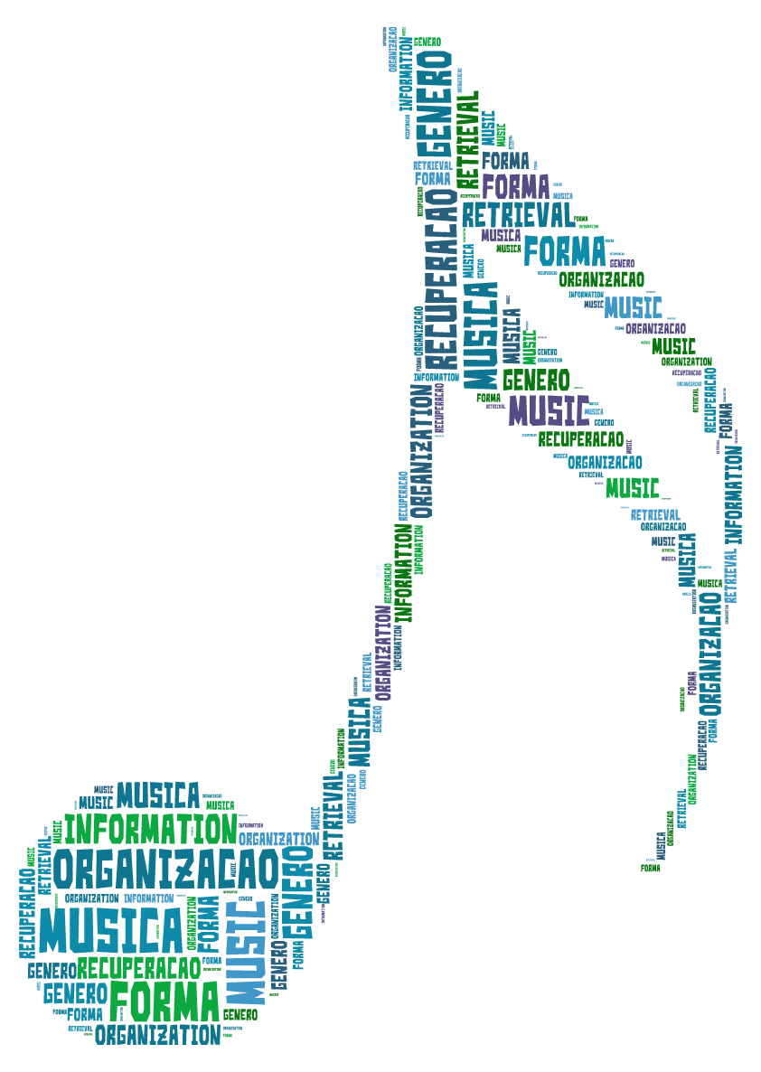
Sergio Caldas
Produção e Recepção de Informação
Profa. Giovana Deliberali Maimone
Profa. Nair Yumiko Kobashi

Slide 2
Modelo de Comunicação Shannon e Weaver (1949):
Uma fonte inicial codifica que é então transmitida por um canal e em seguida decodificada, restituindo a mensagem original.
Metais
Piano
Fonte de
informação
Canal
Receptor
Destinatário
Transmissor
Mensagem
Sinal emitido
Sinal recebido
Mensagem
Forma
Fonte de ruído
Metais
Shannon, particularmente, concentra-se apenas no estudo do ‘canal’.
O que é transmitido pelo canal são sinais, e não signos.
A diferença está no fato de sinais serem eventos físicos , e os signos, processos mentais (ZAMPRONHA, 2000).

Slide 3
Clássico modelo de Saussure (1916) na linguística:
Saussure fala de imagens acústica e não sinais acústicos. As imagens acústicas são representações criadas na mente a partir da leitura de sinais no mundo, sendo signos e não sinais (ZAMPRONHA, 2000). Nesse caso a comunicação é vista como um processo inteiramente mental.
Metais
Piano
Audição
Fonação
Forma
Metais
C I
C = Conceito
I = Imagem acústica
C I
Fonação
Audição

Slide 4
Notação Musical:
É usualmente definida como a representação de um som musical, seja
como um registro de um som ouvido ou imaginado, ou como um conjunto
Instruções para performance (BENT, 1980).
“[...] a notação musical ideal é aquela capaz de registrar e comunicar a informação musical o mais exatamente possível” (ZAMPRONHA, 2000).
REGISTRO E COMUNICAÇÃO MUSICAL:
Metais
Piano
Forma
Codificação
Decodificação
Metais
Compositor
Notação Musical
Intérprete
Mensagem
Mensagem
Informação Musical

Slide 5
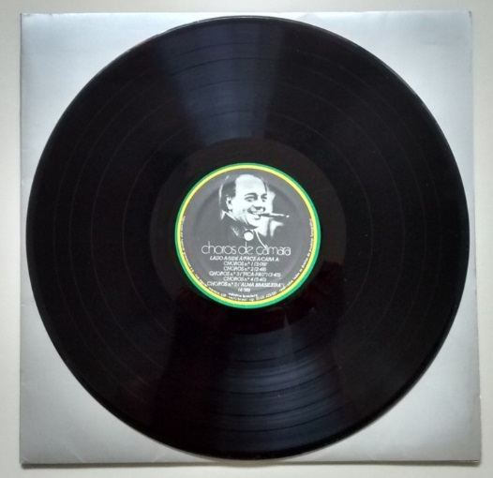
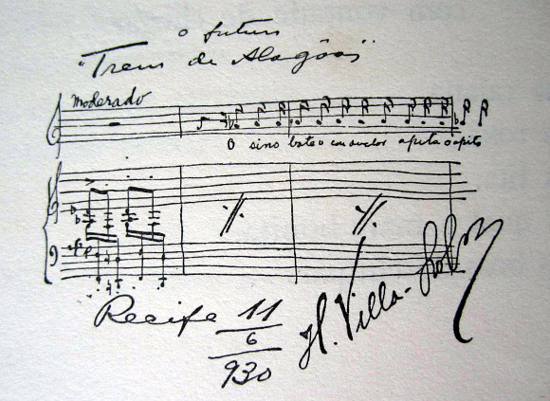
Informação musical:
Uma obra musical é uma concepção intelectual e sensível do som. As obras musicais obtêm forma documentária em uma variedade de instanciações (o som de uma determinada performance, a representação em uma partitura ou a gravação do som (SANTINI).
Metais
Piano
Tendo em vista as obras musicais existirem fundamentalmente para serem ouvidas, as instanciações físicas não tão importantes na relação entre criador e o usuário. Na verdade, são os meios pelos quais as ideias musicais são registradas em um momento, que pode ser produzida de tal maneira que permita ser absorvida por outro.
Forma
Metais

Slide 6
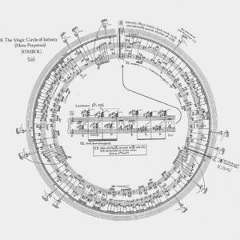
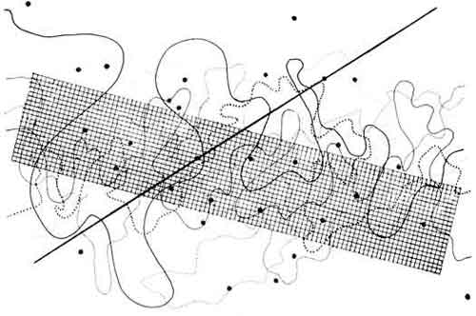
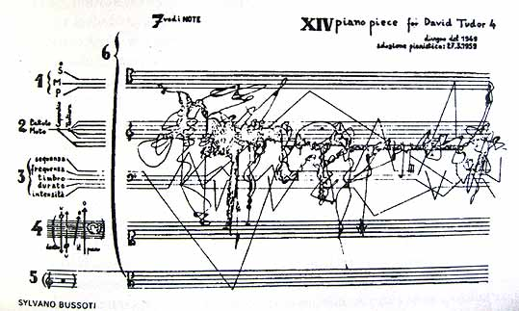
Em virtude de precisar existir no tempo para ser apreendida pela audiência, a instanciação mais precisa da obra musical é provavelmente sua performance (SMIRAGLIA, 2001)
Metais
A música é uma entidade que acontece no tempo, e não no papel. Cada performance é a re-criação da obra, e, por extensão seu registro sonoro, delineia o fator tempo da obra para a audiência receptora (SANTINI).
Piano
Forma
Metais

Slide 7
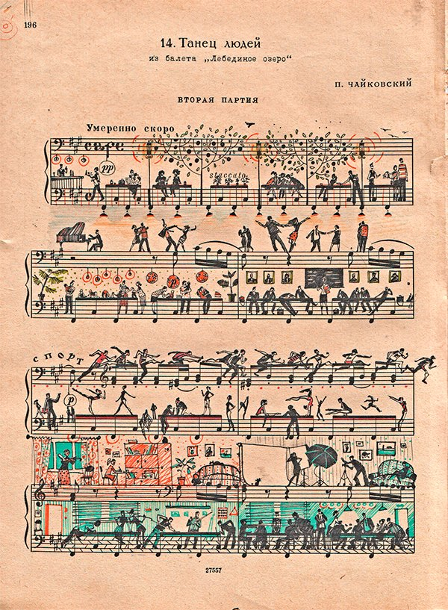
Recuperação da Informação:
Com base nos estudos da semiótica Smiraglia demonstra o papel cultural da obra. As obras funcionam de uma forma análoga aos signos, unindo o semântico com o conceitual.
Metais
Piano
Tipos de signos da obra:
Semelhança: que comunica a ideia das coisas que representam através da imitação;
Indicações: que mostram algo sobre a coisa através de conexões físicas com ela;
Símbolos: signos em geral, que tem sido associados com seu significados a partir do uso.
Forma
Metais

Slide 8
A Recuperação da Informação da Musical:
O esforço para definir uma obra musical como entidade de recuperação de informação e para documentar sua ocorrência empiricamente é recente. As obras musicais deixam de ser consideradas como muito abstratas ou difíceis de definir empiricamente, para terem papel importante na recuperação da informação (SMIRAGLIA, 2001).
Metais
Piano
Biblio.
Musicologia
RIM
C.I.
Teoria Musical
Computação
Eng. de Áudio
A Recuperação da Informação da Música (RIM):
É uma nova área que cresce rapidamente, e tem sido desenvolvida nas fronteiras entre várias disciplinas.
Forma
Metais

Slide 9
Desafios enfrentados pelos pesquisadores em RIM nas suas investigações (DOWNIE, 2003):
Considerar as diferentes formas de representação da música, o que caracteriza o ‘desafio multirepresentacional’;
Cada época histórica, bem como cada formação cultural criam modos próprios e singulares de se expressar por meio da música. A ampla variedade de expressões musicais coloca em evidência o ‘desafio multicultural’;
Compreender e corresponder as diferentes formas de interação individual com a música e com seus sistemas de RIM forma o ‘desafio multiexperimental’;
Maximizar os benefícios de ter uma comunidade multidisciplinar de pesquisadores, enquanto minimiza a desvantagem inerente, representa o ‘desafio multidisciplinar’.
Metais
Piano
Forma
Metais
Multi
Representacional
Multi
Cultural
Multi
Experimental
Multi
Disciplinar

Slide 10
Classificação de Assuntos:
O ato de classificar é inerente ao ser humano, tendo o acompanhado em todos os momentos de sua vida.
Considerando que o universo informacional decorre da ação da sociedade e a ela serve, é de se esperar que a classificação nela seja especialmente presente, não apenas por meio do ato de classificar, assumindo a condição de subsidio básico à organização da informação, mas pelo desenvolvimento de instrumentos classificatórios, ferramentas que subsidiam as ações, e que atuarão por sua vez, como elementos mediadores entre produção, a organização e o uso da informação (GUARIDO, 2008).
Metais
Piano
Forma
Metais

Slide 11
A classificação de assuntos constitui-se numa organização estrutural do conhecimento e do pensamento que atende à objetivos funcionais do conhecimento.
Metais
Piano
Forma
Metais

Slide 12
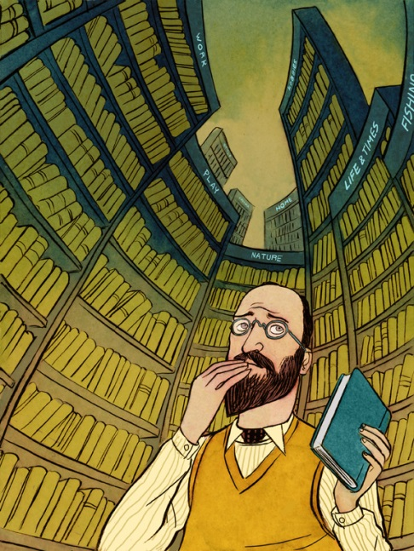
Classificação Decimal Dewey (CDD)
O código foi concebido por Dewey em 1873, na época considerado o pai da biblioteconomia moderna. A CDD usa números fracionários para representar as suas dez classes principais (GUARIDO, 2008).
Metais
Piano
000 – Obras Gerais
100 – Filosofia
200 – Religião
300 – Ciências Sociais
400 – Língua
500 – Ciências Naturais e Matemática
600 – Tecnologia (Ciências Aplicadas)
700 – Artes
800 – Literatura
900 – Geografia, História e Disciplinas Auxiliares
Forma
Metais
Melville Koussuth Dewey
(1851-1931)

Slide 13
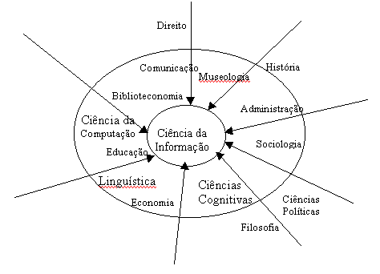
Hierarquia Facetada:
Diz respeito a sequencia de assuntos em sua sucessiva subordinações. Em um sistema de acesso facetado, os conceitos são associados com uma determinada disciplina, identificados e organizados em categorias únicas discretas, chamadas facetas.
Metais
Piano
700 Artes
.
.
780 Música
781 Princípios gerais e formas musicais
781.2 Elementos musicais
781.22 Tempo
781.224 Ritmo
.
.
Forma
Metais
(MOREIRA, MOURA, 2006)

Slide 14
Estrutura de Termos Expressão da Música como Metadados da CDD:
780 Música
781 Princípios gerais e formas musicais
782 Música Vocal
783 Música para vozes individuais
784 Instrumentos e conjuntos instrumentais e sua música
784.01 Divisões comuns
784.1 Princípios gerais, formas musicais, instrumentos
784.2 Orquestra completa (Sinfônica)
784.3 Orquestra de camâra
784.4 Orquestra ligera
784.6 Bandas de teclado, mecânica, eletrônica e percussão
784.7 Orquestra de cordas
784.8 Banda de ventos (madeiras)
784.9 Banda de cobres (metais)
785 Conjunto com um instrumento solo por parte
786 Instrumentos de teclados, mecânicos, eletrofônicos e percussão
787 Instrumentos de cordas (Cordófonos) instrumentos de cordas de arco
788 Instrumentos de ventos (Aerófonos)
789 ‘Compositores’ e tradições da música
Metais
Piano
Forma
Metais

Slide 15
780 Música
.
784 Instrumentos e conjuntos instrumentais e sua música
784.01 Divisões comuns
784.1 Princípios gerais, formas musicais, instrumentos
784.182 Formas musicais gerais
784.182 3 Forma estrófica
784.182 4 Rondó
784.182 5 Variações
784.183 Formas sonatas
784.183 2 Sonatinas
784.184 Sinfonia
784.184 3 Poema Sinfônico
784.185 Suítes e formas relacionadas
784.185 2 Divertimentos
784.185 4 Partitas
784.185 6 Serenatas
.
784.2 Orquestra completa (Sinfônica)

Slide 16
Linguagens de Representação:
A criação de linguagens para operar em contextos de produção e de busca de informação é, pois, parte constitutiva da preocupação com a funcionalidade dos sistemas de informação.
A análise e a construção dessas linguagens comportam, certamente, inúmeras abordagens, segundo as perspectivas políticas, ideológicas teóricas e metodológicas adotadas.
[...] a informação organizada em sistemas requer mecanismos de mediação. As Linguagens Documentárias são, nesses dispositivos, instrumentos privilegiados de mediação que apresentam dupla função (KOBASHI, 2007):
Representar o conhecimento escrito;
Promover interação entre usuário e dispositivo.
Metais
Piano
Forma
Metais

Slide 17
Assuntos Estruturados da CDD:
A CDD apresenta estrutura assuntos como metadados, podendo servir de subsídios para construção de linguagens de representação da informação.
Metais
Piano
Gêneros
Estilos
Períodos (Época)
Formas e estruturas musicais
Meio de expressão
- Instrumentos
- Vozes
Elementos da música (teoria)
Forma
Metais

Slide 18
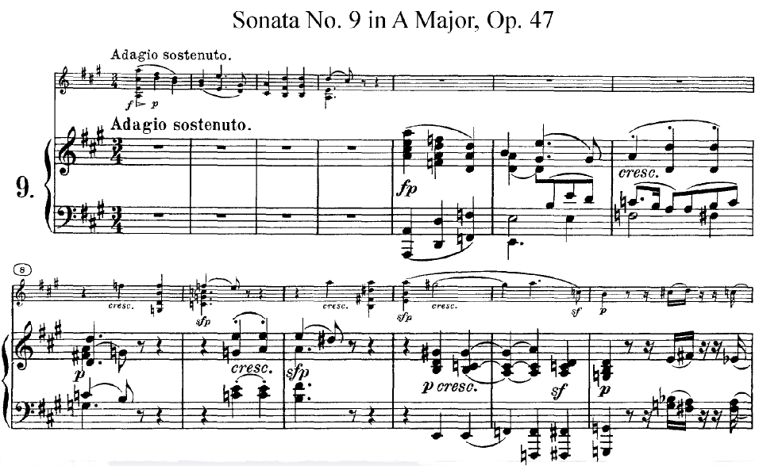
L. van Beethoven
Metais
Piano
Forma
Metais
Forma -> Sonata
Período -> Romântico
Meio de expressão -> Música de Câmara
Meio de expressão -> Música para violino e piano
Meio de expressão -> Duo para Violino e piano
Termos Relacionados

Slide 19
Relacionamento no Contexto da Obra:
Termos e Expressões Musicais
Metais
Sonata
Piano
Música de câmara
Beethoven
Sonata para violino e piano nº 9, em lá maior, op. 47
Música para violino e piano
Forma
Metais
Duo para violino e piano

Slide 20
Estrutura de Relacionamento: Termos e Expressões Musicais
Duo
Metais
Violino
Sonata
Piano
Cordas
Música de Câmara
Ópera
Piano
Forma
Orq.
Sinfonica
Sinfonia
Metais
Coro
Metais
Madeiras
Voz Solo
Cantata
Perc.

Slide 21
Música
Formas
Categoria de instrumentos
Meio de expressão
Sinfonia
Concerto
Sonata
Época
Medieval e Renascença
Barroco
Clássico
Romântico
Moderna
Contemporânea
Orquestra Sinfônica
Cordas
Cordas friccionadas
Violino
Cordas dedilhadas
Cordas percutidas
Violão
Piano
Música de Câmara
Duos
Violino e piano
Dois violinos
Orquestra de Câmra
Orquestra
Música Orquestral
Madeiras
Metais
Percussão
Vocal
Coro
Quartero
Vocal Solo
Soprano
Contralto
Tenor
Baixo
Estrutura de Hierarquia:
Termos e Expressões Musicais

Slide 22
Evolução das Formas Musicais
(HOLDIER, 2002).

Slide 23
Padronização da Linguagem:
Termos e Expressões Musicais
Metais
Concerto (forma)
Concerto (evento musical)
Quarteto (forma)
Quarteto (meio de expressão)
Minueto
Minuete
Violoncelo
Cello
Clarinete
Clarineta
Orquestra de Câmara
Camerata
Sinfonia Antiga
Sinfonia
Sonata
Sonata Clássica
Lied
Lieder
Canção
Canzone
Cânon
Cânone
Passacalhe
Passacaglia
Piano
Forma
Metais

Slide 24
Biblioteca Nacional
Metais
Piano
Forma
Metais

Slide 25
Biblioteca USP/ECA
Metais
Piano
Forma
Metais

Slide 26
Biblioteca UNICAMP
Metais
Piano
Forma
Metais

Slide 27
Metais
Piano
Forma
Análise temática contextual a partir da estrutura de assuntos da CDD como matados para construção de modelo de instrumento para representação da informação da música.
Metais

Slide 28
Referências:
DOWNIE, S. (2003). Music Information Retrieval. Annual Review of Information Science and Technology 37, ed. Blaise Cronin, Medford, NJ: Information Today, p. 295-340.
GUARIDO, M. D. M. Como usar e aplicar a CDD. 22. ed. São Paulo: UNESP, 2008.
HOLDEIR, André. As formas da música. Portugal: Edições 70, 2002.
KOBASHI, N. Y. Fundamentos semânticos e pragmáticos da construção de instrumento de representação da informação. DataGramaZero: Revista de Ciência da Informação, v. 8, n. 6, 2007. Disponível em: <http://dgz.org.br>. Acesso em: 20 jun. 2015.
SANTINI, Rose Marie . Recuperação da Informação da Música. In: XXII CBBD Congresso Brasileiro de Biblioteconomia, Documentação e Ciencia da Informação, 2007, Brasilia. Igualdade e Diversidade no Acesso a Informação: da Biblioteca Tradicional à Biblioteca Digital. Brasilia: Febab, 2007.
SMIRAGLIA, R. P. Musical works as information retrieval entities: epistemological perspectives. Proceedings of the Second International Converence on Muisic Information Retrieval. Bloomington, Indiana, USA, 2001.
ZAMPRONHA, E. Notação, respresentação e composição: um novo paradigma da escritura musical. São Paulo: Annablume: FAPESP, 2000.
Metais
Piano
Forma
Metais

